Slide 1
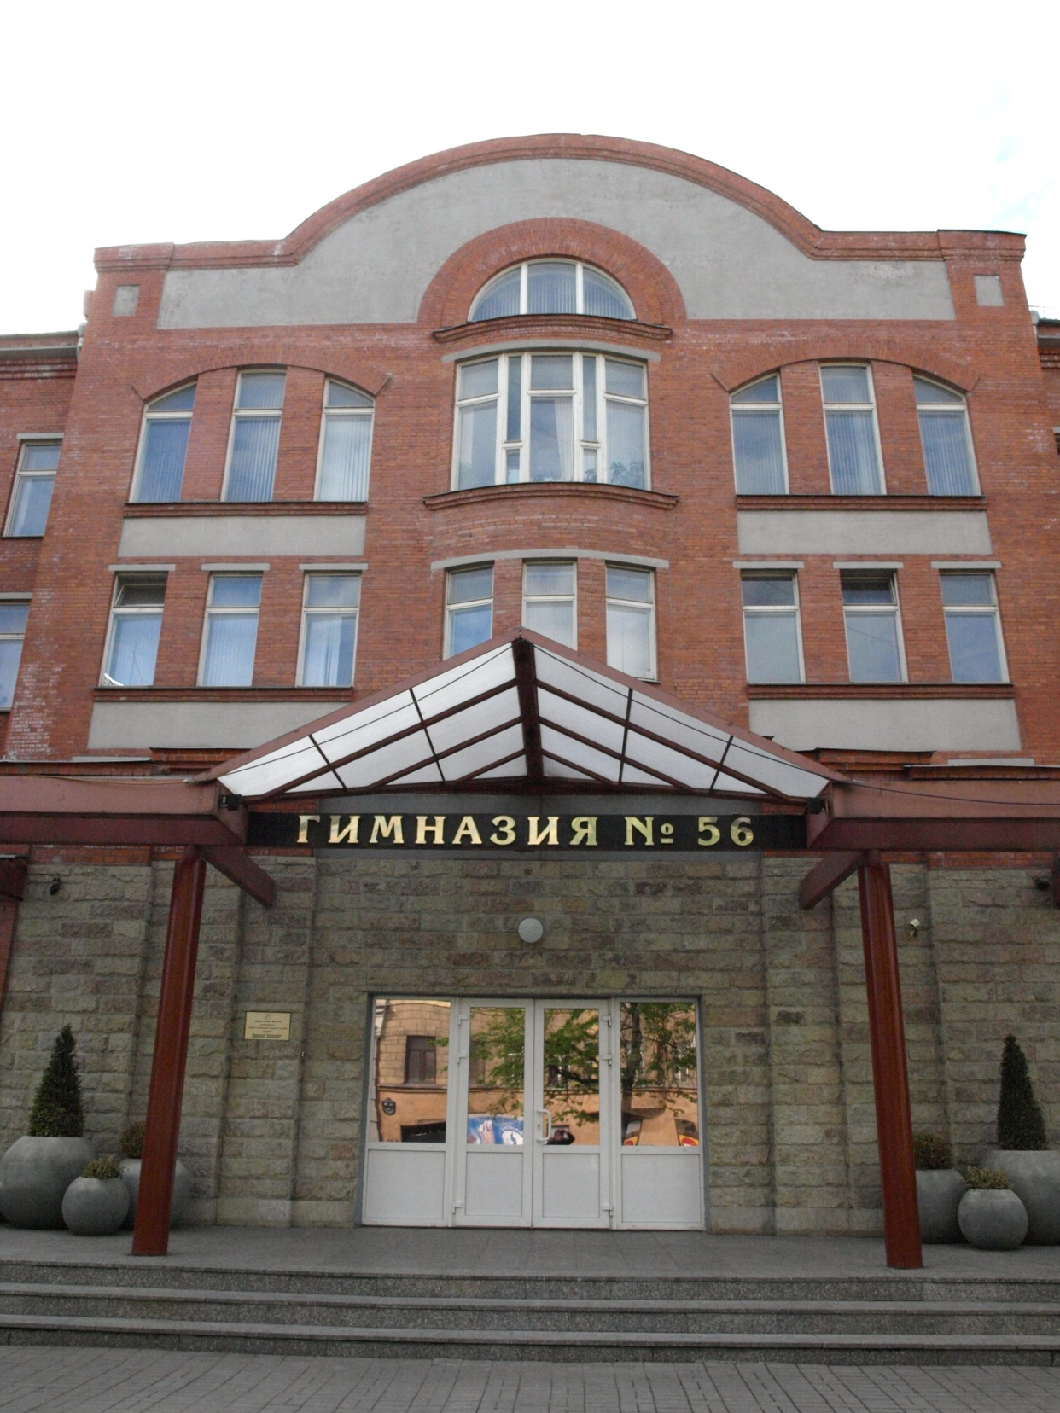
Microsoft power point 2016
Автор презентации: учитель информатики Академической гимназии №56 Санкт-Петербурга Новикова Татьяна Александровна
Презентация к уроку по учебному предмету «Технология» в 6-м классе на тему «Microsoft PowerPoint 2016», «Возможности навигации».

Slide 2
PowerPoint 2016
План работы:
Пройти тест на знание основных вопросов темы;
Проверить свою учебную презентацию по теме «Животный мир» на предмет ошибок с помощью подсказок ниже и исправить их;
Создать конспект по новому материалу (слайды №21, 24);
Посмотреть видео по новому материалу (слайд № 23);
Продолжить выполнение проекта «Животный мир» с учетом всех требований и предписаний;
Файл презентации сохранить для проверки.

Slide 3
КОНТРОЛЬНый тест
Сначала повтори всю теорию, не торопись с контрольным тестом. У тебя только одна попытка!
Пройди по ссылке ниже и ответь на все вопросы теста:
https://docs.google.com/forms/d/e/1FAIpQLSd4zvW6NXsHkAQKekXIDBR79a4DsmsR9dF4dl5TqS0H1BchzA/viewform
В случае технических проблем скачай файл Word с тестом по ссылке ниже, отметь правильные ответы и перешли его своему учителю.
Контрольный тест 6 класс

Slide 4
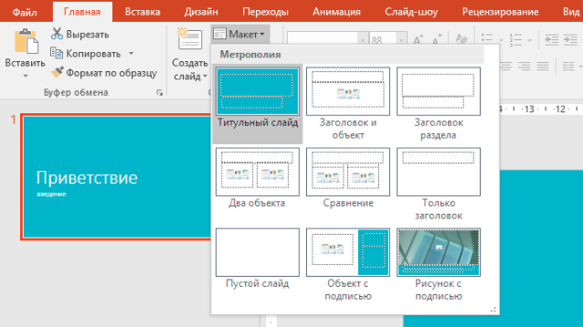
Комментарий учителя
Проверяем
макет!
Макет слайда должен быть Пустым

Slide 5
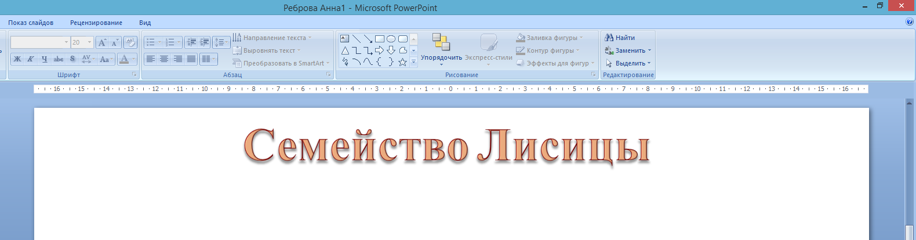
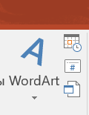
Комментарий учителя
Проверяем
Заголовок
WordArt!
Размер заголовка 48-54
Изменен цвет заливки
(подходит к теме: окрас животного)
Шрифт не Calibri, не Times New Roman,
интересный, хорошо читаемый
Изменена толщина и цвет контура
Добавлены некоторые из эффектов текста: тень, рельеф или другие

Slide 6
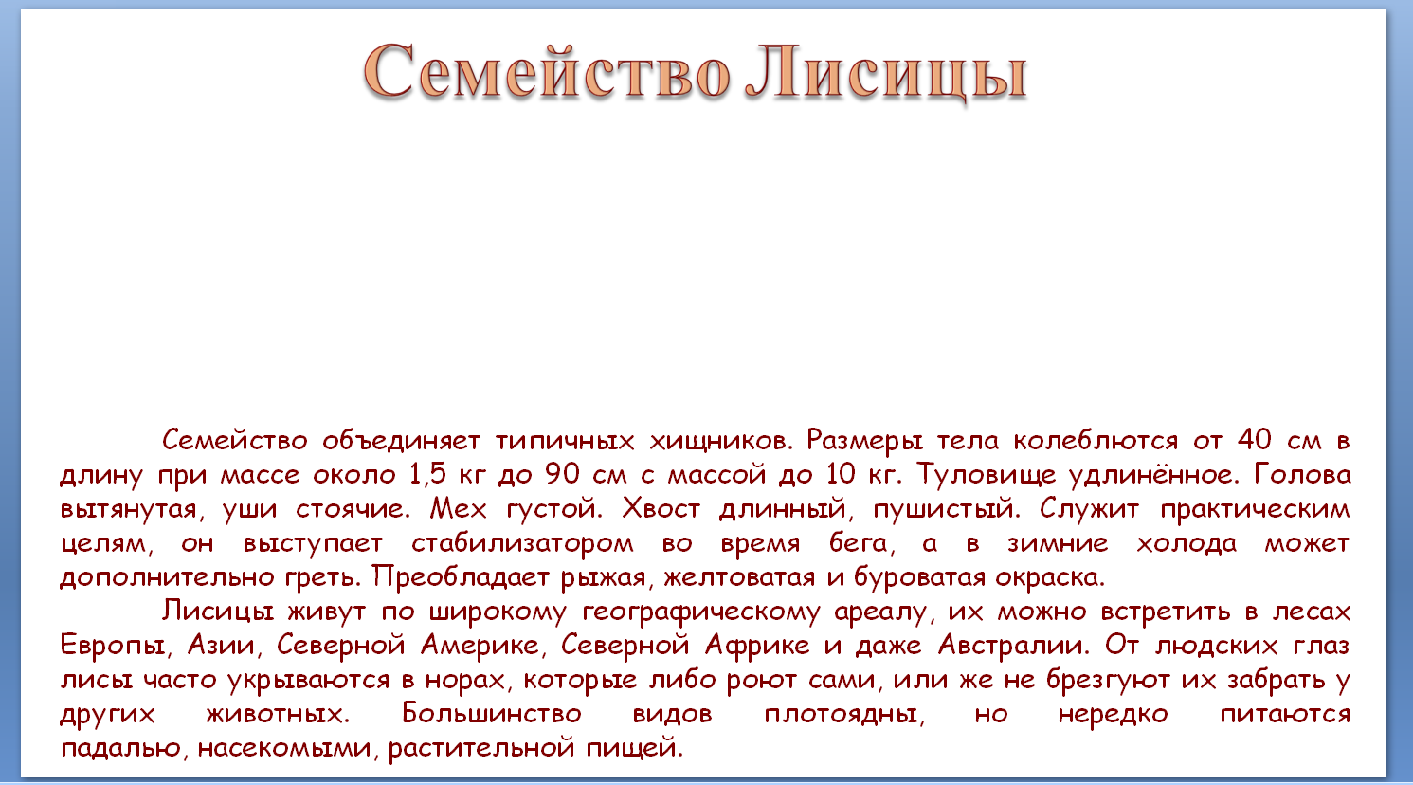
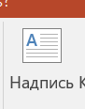
Комментарий учителя
Проверяем
Основной текст
(Надпись)!
Красная строка в начале абзаца
Размер текста 20-22
Объем текста - 30-40% площади слайда
Шрифт не Calibri, не Times New Roman
интересный, хорошо читаемый
Выравнивание по ширине
Подходящий цвет текста
На основном тексте НЕ надо добавлять эффекты и контур

Slide 7
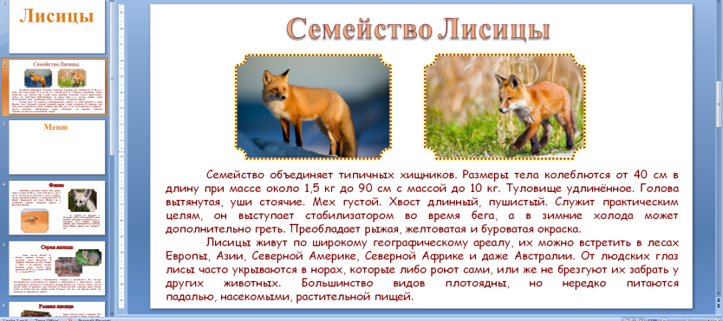
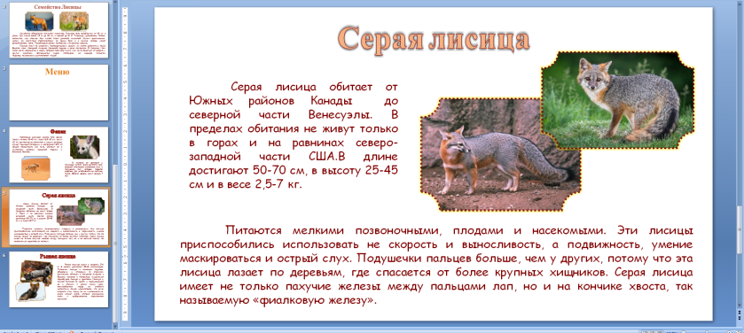
Комментарий учителя
Проверяем
Работу с картинками! 1 способ
Оформления
Картинки одного размера
Для всех картинок выбрана одинаковая фигура
Для всех картинок выбрано одинаковое оформление

Slide 8
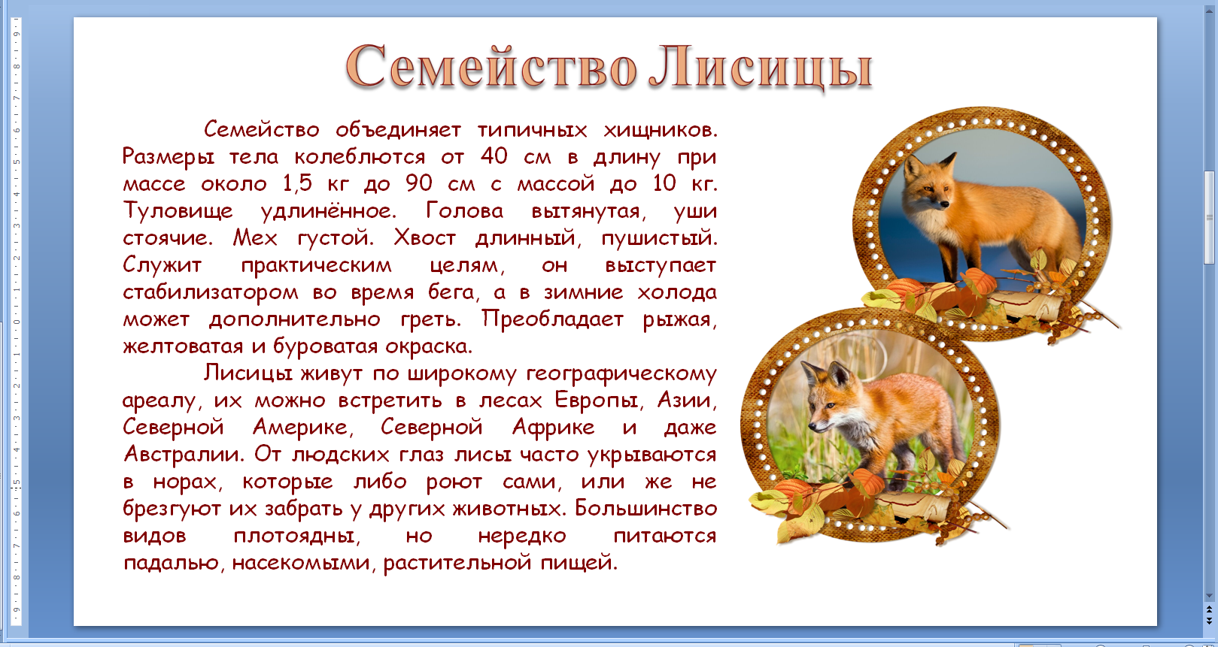
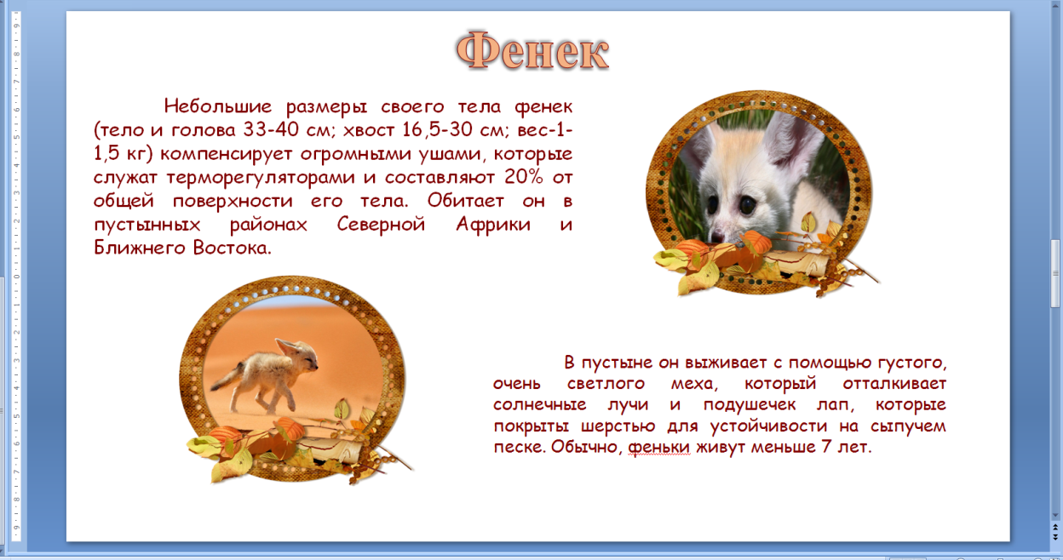
Комментарий учителя
Проверяем
Работу с картинками! 2 способ
Оформления
Картинки одного размера
Для всех картинок выбрана одинаковая рамочка

Slide 9
ПОДСКАЗКИ УЧИТЕЛЯ ДЛЯ ОСВОЕНИЯ ТЕМЫ
Некоторые удобные вещи, приёмы в программе:
F5: Запустить презентацию с 1 слайда
Shift+F5: Начать просмотр презентации с текущего слайда
Esc: Остановить слайдшоу
Вкладка Вид/Направляющие: сетка помогает выравнивать текст и изображения
Кнопка Файл/Параметры/Сохранение/Внедрить шрифты в файл/ Внедрять все знаки: используйте эту возможность всегда, когда вашу презентацию будут смотреть на другом компьютере.

Slide 10
тема
Microsoft PowerPoint 2016
Навигация
Запись темы урока в тетрадь

Slide 11
Основные вопросы
Понятие навигации
Алгоритм работы
Требования к кнопкам

Slide 12
ТЕОРЕТИЧЕСКИЙ МАТЕРИАЛ ПО ТЕМЕ
Понятие навигации
Навигация – это технология в PowerPoint, которая позволяет создавать интерактивную презентацию с помощью кнопок и гиперссылок. Это дает возможность отказаться от линейного построения своего доклада, если в этом возникнет необходимость (пропустить несколько слайдов, вернуться назад).
Вспомним алгоритмы: линейный, разветвленный и циклический. Навигация позволяет создать разветвленную презентацию с возможностью вернуться к предыдущим слайдам.
Для навигации используются кнопки: ими могут быть и тексты, и картинки, и фигуры.

Slide 13
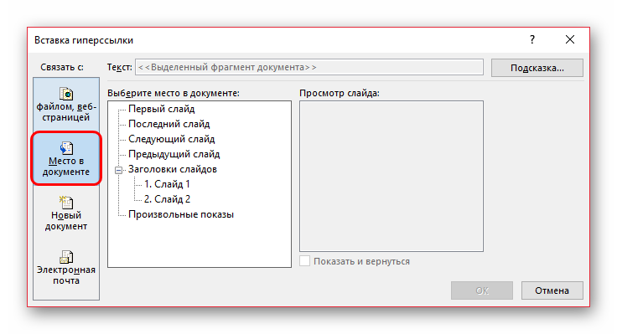
ТЕОРЕТИЧЕСКИЙ МАТЕРИАЛ ПО ТЕМЕ
Понятие навигации
Возможности гиперссылок очень широкие. Гиперссылку можно связать с каким-либо файлом на компьютере (видеофайлом, файлом Word и другими), страницей в интернете (дать более развернутую, подробную информацию об объекте), местом внутри презентации (чтобы удобно было перемещаться от слайда к выбранному слайду), с новым документом и электронной почтой. Данный подход позволяет эффективно расширять функционал документа, позволяя открывать сторонние программы, сайты и какие угодно ресурсы.
Сегодня мы поговорим о навигации внутри одной презентации.

Slide 14
ТЕОРЕТИЧЕСКИЙ МАТЕРИАЛ ПО ТЕМЕ. конспект
Алгоритм
Выбрать объект, который станет кнопкой (картинка, текст)
Щелкнуть по нему правой кнопкой мыши (Если текст, то щелкать на рамочку его окружающую)
В контекстном меню выбрать пункт Гиперссылка
В диалоговом окне Связать с местом в документе
Указать нужный слайд
Ок
Кнопке в виде картинки необходимо добавить подсказку (эта функция позволяет ввести текст, который будет высвечиваться при наведении указателя курсора на объект с гиперссылкой): повторить пункты 2-3 и щелкнуть на кнопку Подсказка, указать, куда ведет эта гиперссылка (например, Меню).

Slide 15
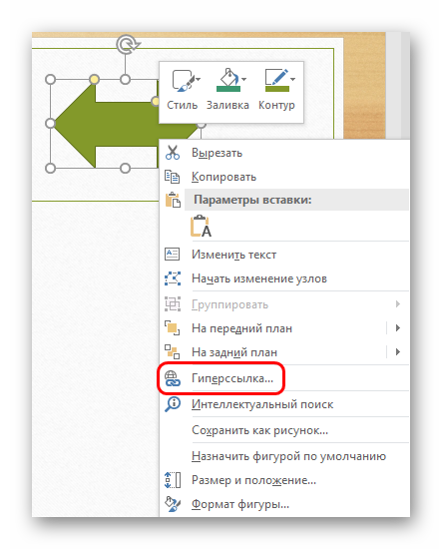
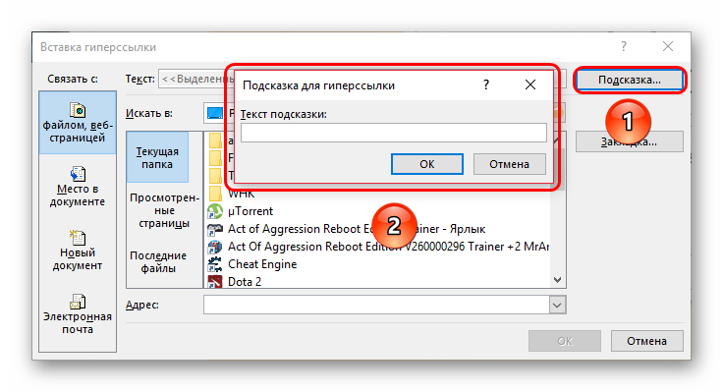
ТЕОРЕТИЧЕСКИЙ МАТЕРИАЛ ПО ТЕМЕ. В картинках

Slide 16
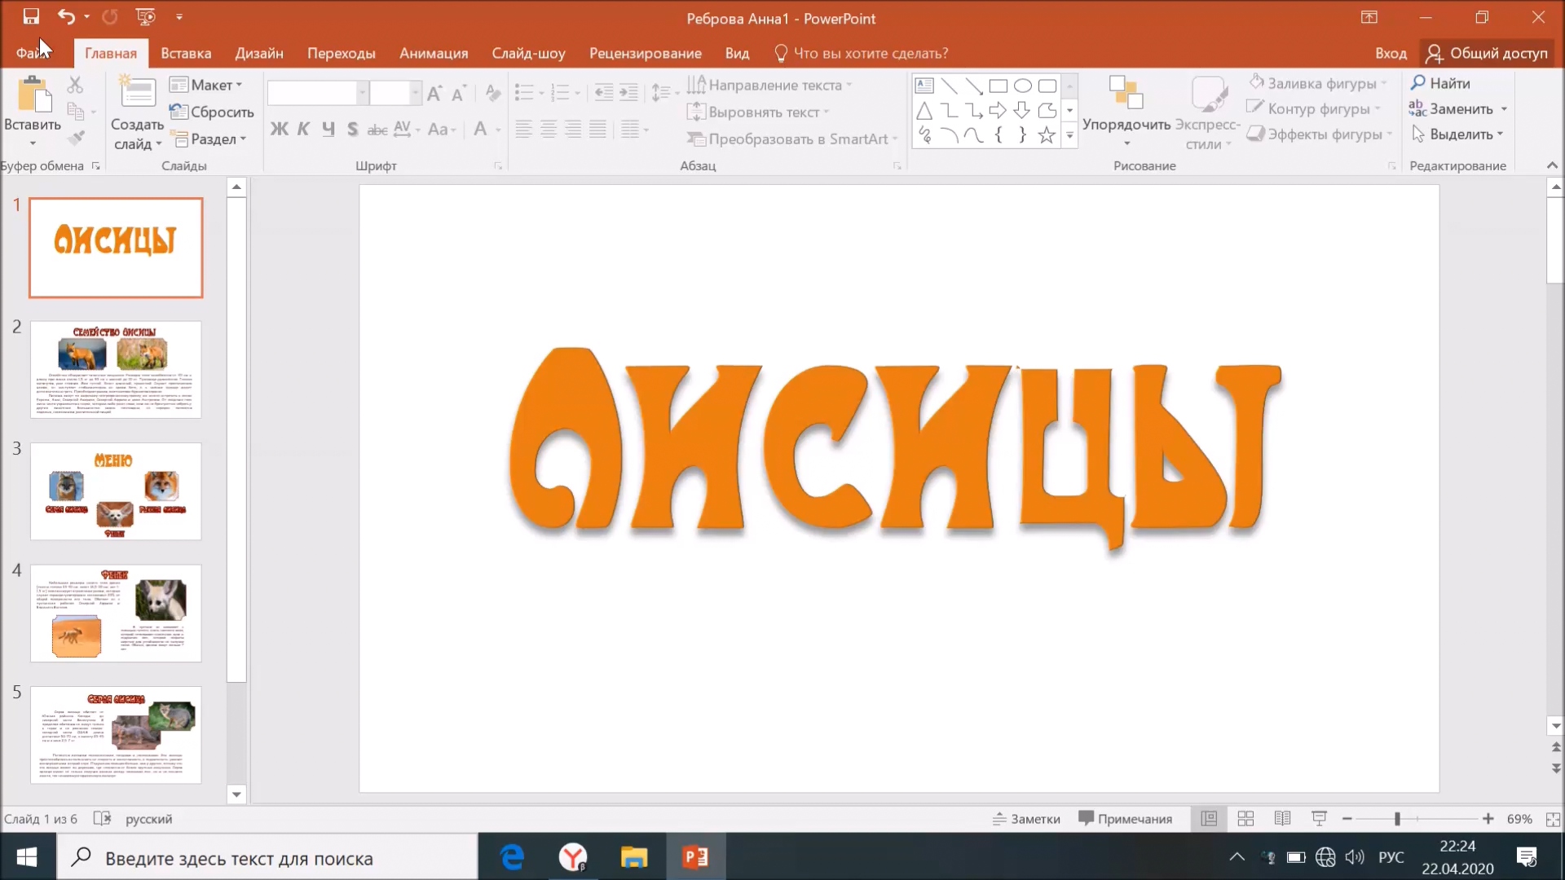
ВИДЕОФАЙЛ ДЛЯ ОСВОЕНИЯ ТЕМЫ
Если видео ниже не идет автоматически, щелкни здесь

Slide 17
ТЕОРЕТИЧЕСКИЙ МАТЕРИАЛ ПО ТЕМЕ. конспект
Требования к кнопкам:
Все кнопки в одной презентации должны быть выполнены в едином стиле (одного рода изображения, одинаково написанный текст и прочее);
Кнопки должны находиться в одном и том же месте на разных слайдах, так будет легче ориентироваться;
Одинаковый размер кнопок;
Наличие подсказок, если в качестве кнопки используется картинка.

Slide 18
ЗАДАНИЕ: повторение ИНСТРУКЦИи
Проект «Животный мир»:
1. Выбери любое семейство животных из млекопитающих, рыб, птиц, насекомых или паукообразных. (Например: семейство Межвежьи или семейство Совиные или семейство Полярные акулы…);
2. В своем выбранном семействе выбери для презентации трех (3) представителей. (Например: в семействе Медвежьи это могут быть Панда, Гризли и Малайский медведь);
3. Создай презентацию;
4. Наполни презентацию текстовой информацией (лучше напечатать, а не копировать из Интернета, копированный текст хуже поддается редактированию и применению нужных параметров);

Slide 19
ЗАДАНИЕ: требования к презентации
Проект «Животный мир»:
Результатом работы на прошлой неделе должно было стать:
на всех слайдах - заголовок (изменен шрифт, размер 48-52, изменен цвет заливки текста и цвет и толщина контура);
на 2, 4, 5, 6 слайдах отформатированный текст (изменен шрифт, размер 20-22, присутствует красная строка, выравнивание – по ширине, изменен цвет);
на 2, 4, 5 и 6 слайде добавлено по 2 одинаково оформленные картинки (всего 8).
Результатом работы на этой неделе должно стать:
Оформление слайда Меню с помощью картинок и названий представителей;
Создание гиперссылок из Меню на слайды с информацией;
Создание гиперссылок для возвращения в Меню.
5. Сохрани изменения в файле.

Slide 20
ЗАДАНИЕ: СОДЕРЖАНИЕ ЗАДАНИЯ
Проект «Животный мир». Создание гиперссылок
Оформи слайд Меню:
- добавь 3 новых изображения представителей своего семейства;
- оформи эти изображения также, как оформлены все картинки в твоей презентации;
- настрой гиперссылки и на тексты и на картинки;
2. Подбери одно изображение для кнопки возвращения на слайд Меню;
3. Поставь это изображение на слайды 4, 5, 6.
4. Настрой гиперссылки на эти изображения, сделай подсказки.
Помни о требованиях к кнопкам (слайд № 24)

Slide 21
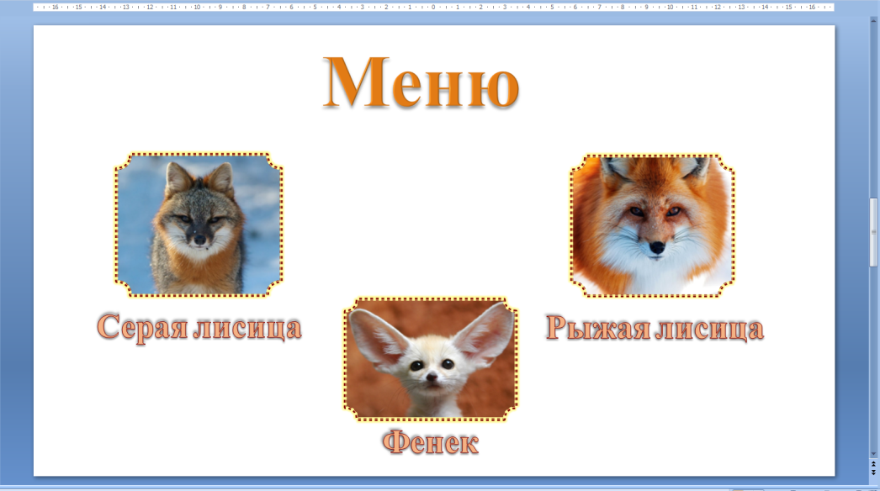
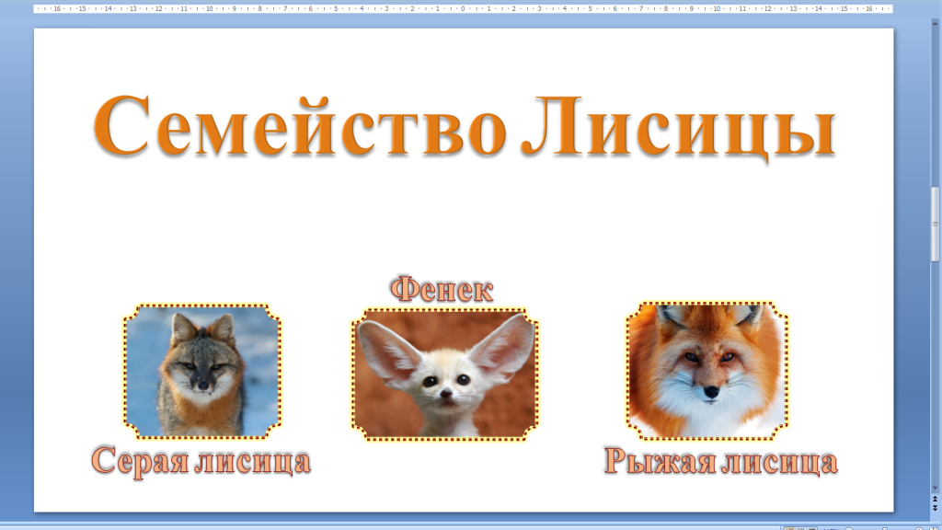
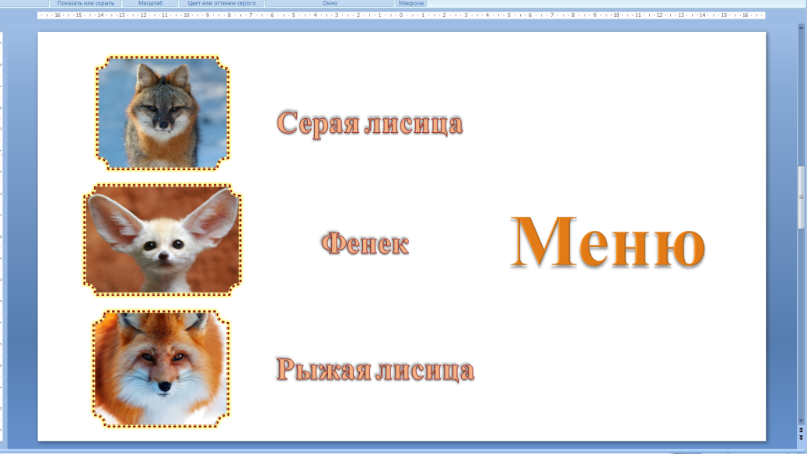
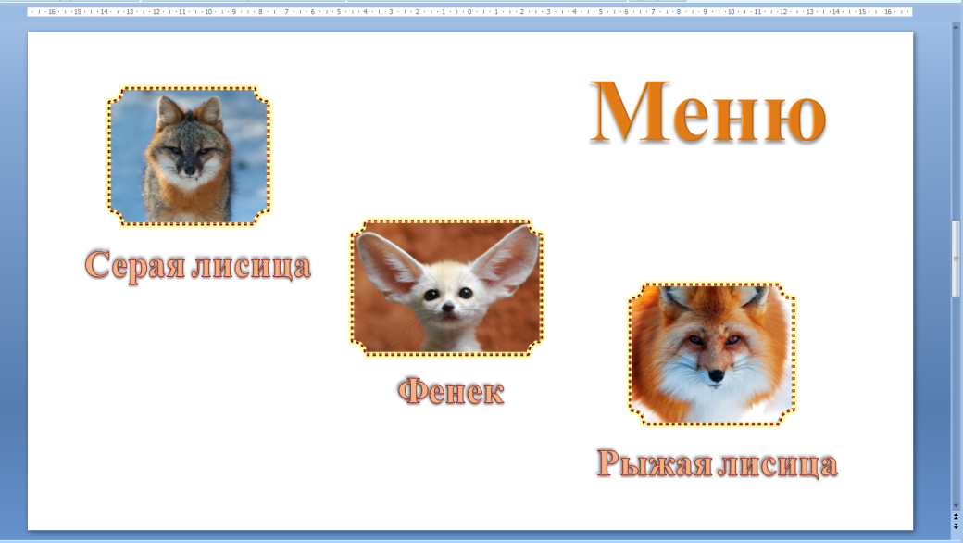
Проект «животный мир» варианты оформления
Можешь придумать свой вариант оформления

Slide 22
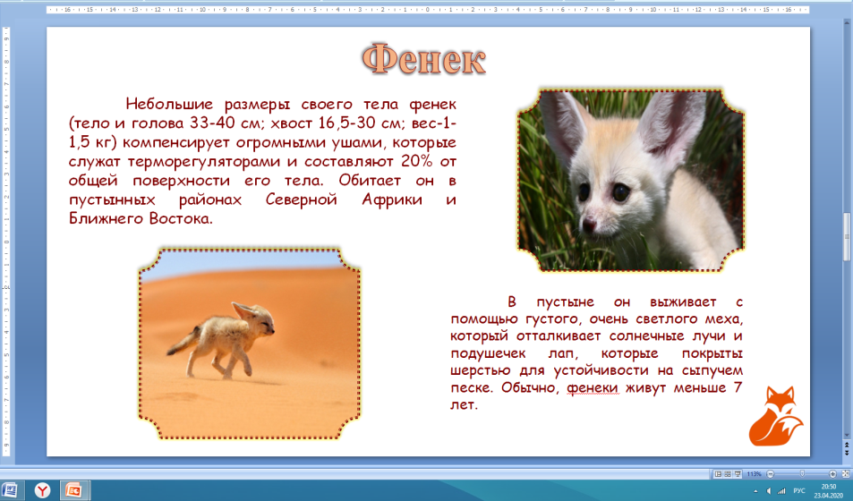
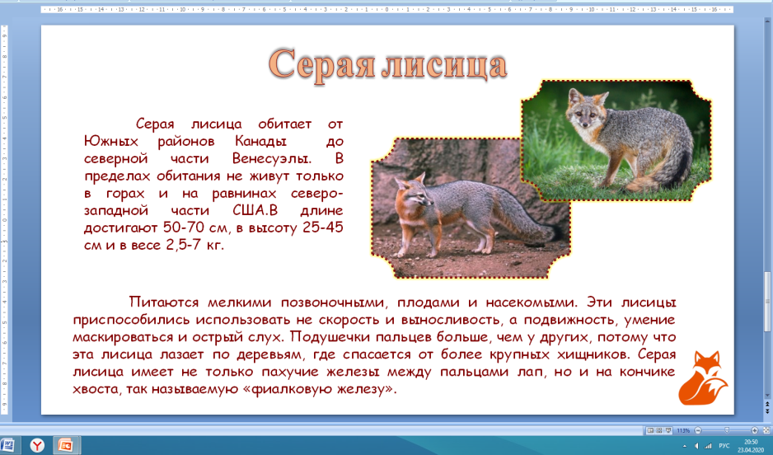
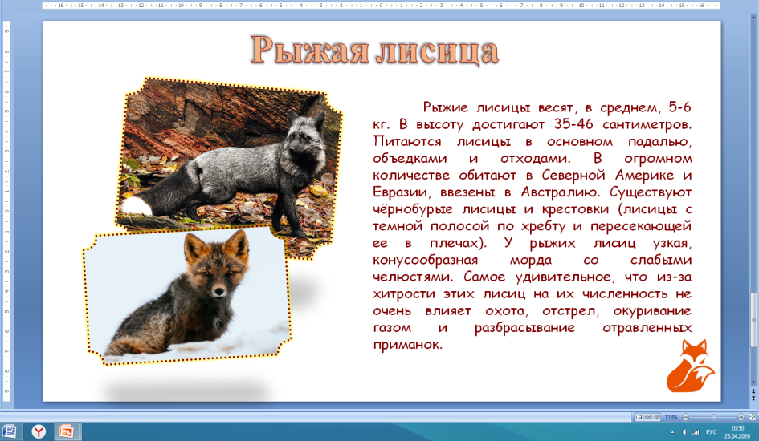
Проект «животный мир» варианты оформления
Кнопка возврата – в одном и том же месте слайда!

